Slide 1

Біологія 9 клас
Біологічні науки,
що вивчають
організм людини

Slide 2

НАУКИ, ЯКІ ВИВЧАЮТЬ БІОЛОГІЮ ЛЮДИНИ
наука
що вивчає
Форму, будову тіла, його органів і систем
анатомія
Життєдіяльність цілісного організму т а його частин — систем органів, окремих органів, тканин, клітин
фізіологія
гігієна
Галузь медицини, що розробляє й впроваджує методи запобігання хворобам, вивчає вплив різних чинників довкілля та виробництва на здоров’я людини.

Slide 3

НАУКИ, ЯКІ ВИВЧАЮТЬ БІОЛОГІЮ ЛЮДИНИ
цитологія
Структурну та функціональну організацію клітин
генетика
Процеси спадковості та мінливості організмів, вади розвитку
гістологія
Наука про тканини
психологія
Досліджує психіку людини
медицина
Наука, спрямована на зміцнення здоровя , запобігання захворюванням та лікування хворих

Slide 4

Що таке здоровя?
Здоров'я — це стан нормального, гармонічного функціонування всіх неушкоджених органів і систем не тільки за звичайних умов, але й під час фізичних і психічних навантажень.
Поняття здоров'я людини поділяється на фізичнеі психічне.
Фізичне здоров'я — це нормальне функціонування неушкоджених тканин і органів, відсутність хворобливих відчуттів.
Психічно здорова людина має світлий розум, гарний настрій, пам'ять і сон.

Slide 5

Найперша потреба людини ─ збереження життя та здоров҆я. Відсутність хвороб, фізичних вад неодмінна умова людськго щастя усебічного розвитку особистості, відчуття повноти життя.
Здоровя дає людині змогу навчатися, працювати, займатися спортом, здобути потрібну професію

Slide 6

Стан, протилежний здоров'ю,— хвороба.
Під час хвороби організм функціонує в умовах анатомічних і функціональних порушень клітин, тканин, органів і систем органів. Хворий організм менш життєздатний і гірше пристосований до дії чинників довкілля.
Дуже важливим для його формування є період дитинства та юнацтва. Тому з дитячих років необхідно піклуватися про своє здоров'я, розвивати навички здорового способу життя, мати уявлення про особисту гігієну й правила надання першої медичної допомоги.

Slide 7

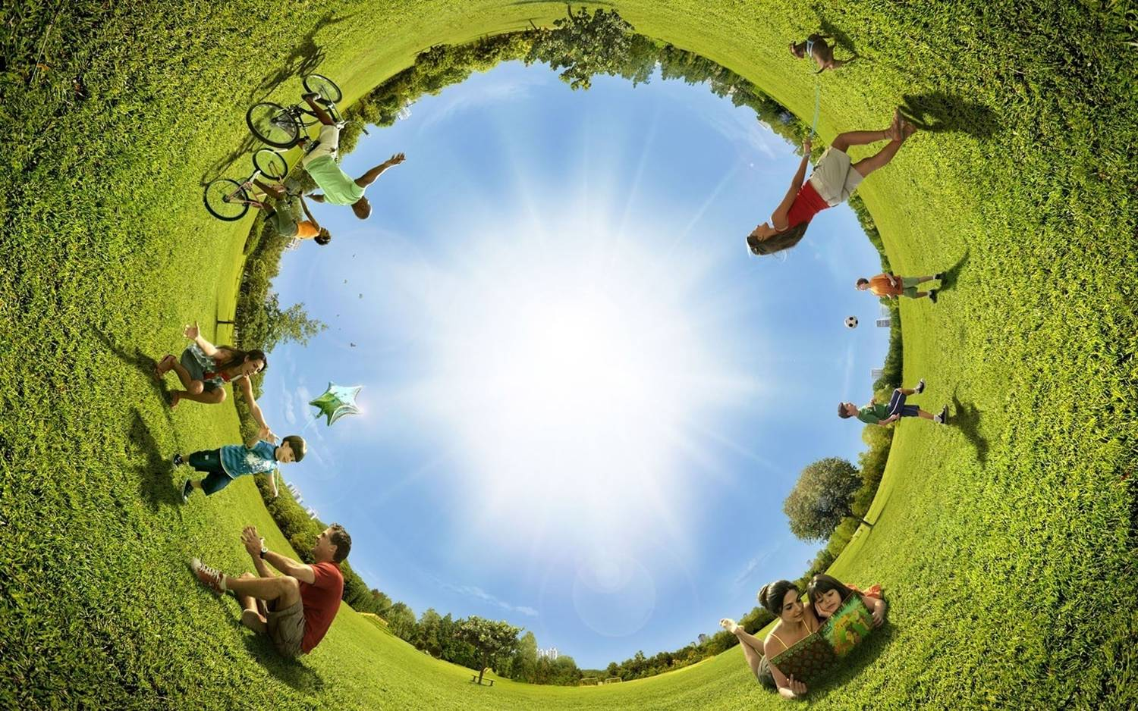
Для чого потрібно вивчати біологію людини?
Людина, ознайомлена з будовою та функціями свого організму, може свідомо дотримуватись науково обґрунтованих правил здорового способу життя.
Біологія людини
Їх практичне застосування допоможе зміцнити свій організм, загартувати його, уберегти від захворювань, стати фізично розвиненою, здоровою людиною, здатною до будь-якої праці.

Slide 8
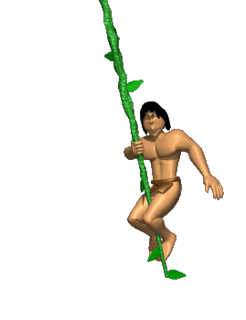
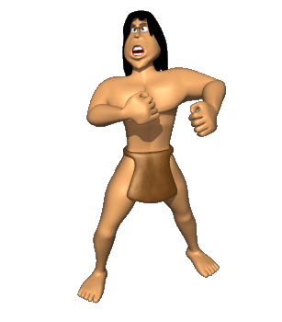
Місце людини в природі
Царство
Тварини
Підцарство
Багатоклітинні
Тип
Хордові
Клас
Ссавці
Ряд
Примати
Родина
Гомініди
Рід
Люди
Вид
людина розумна
Homo sapiens

Slide 9

Найголовніші біологічні ознаки Homo sapiens
Вертикальне положення тіла та ходіння на нижніх кінцівках, добре розвинений головний мозок, гнучкі кисті рук, здатність до членороздільної мови
Найголовніші суспільні ознаки Homo sapiens
Потреба в суспільній корисній діяльності, спілкуванні, уміння підпорядковувати власні бажання потребам інших людей, суспільства, усвідомлювання себе невід’ємною частиною людства та біосфери.

Slide 10
Вчимося писати тести
1 . Назвіть науку, яка вивчає внутрішню будову організму:
А анатомія; Б фізіологія;
В цитологія; Г гістологія.
А
анатомія
2. Назвіть науку, яка вивчає будову та функції клітин:
А цитологія; Б анатомія;
В фізіологія; Г антропологія.
А
цитологія
3. Назвіть науку, яка вивчає будову і функцію тканин тваринного організму:
А цитологія; Б гістологія;
В анатомія; Г ембріологія.
Б
гістологія

Slide 11
Вчимося писати тести
4 . Назвіть науку, яка вивчає Форму, будову тіла, його органів і систем :
А анатомія; Б фізіологія;
В фізіологія; Г гігієна.
анатомія
А
5. Назвіть науку, яка вивчає життєдіяльність цілісного організму т а його частин — систем органів, окремих органів, тканин, клітин :
А цитологія; Б анатомія;
В фізіологія; Г психологія.
В
фізіологія
6. Назвіть галузь медицини, що розробляє й впроваджує методи запобігання хворобам, вивчає вплив різних чинників довкілля та виробництва на здоров’я людини.
А психологія; Б гістологія;
В анатомія; Г гігієна;
Г
гігієна

Slide 12
